Slide 1
光的波动性 光的干涉、衍射 .
光波是横波 光的偏振 .
机械横波与纵波的区别
机械波穿过狭缝

Slide 2


一 自然光 偏振光
自然光 ：一般光源发出的光，包含各个方向的光矢量在所有可
能的方向上的振幅都相等 .
注意
二互相垂直方向是任选的 .
各光矢量间无固定的相位关系 .
符号表示

Slide 3


偏振光（线偏振光）
光振动只沿某一固定方向的光 .
符号表示
振动面

Slide 4
部分偏振光 ：某一方向的光振动比与之垂直方向上的光振动占优势的光为部分偏振光 .
符号表示

Slide 5
二 偏振片 起偏与检偏
二向色性: 某些物质能吸收某一方向的光振动 , 而只让与这个方向垂直的光振动通过, 这种性质称二向色性 .
偏振片：涂有二向色性材料的透明薄片 .

Slide 6
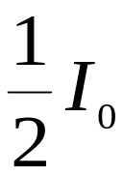

偏振化方向 ： 当自然光照射在偏振片上时，它只让某一特定方向的光通过，这个方向叫此偏振片的偏振化方向 .
起 偏
起偏器
偏振化方向

Slide 7
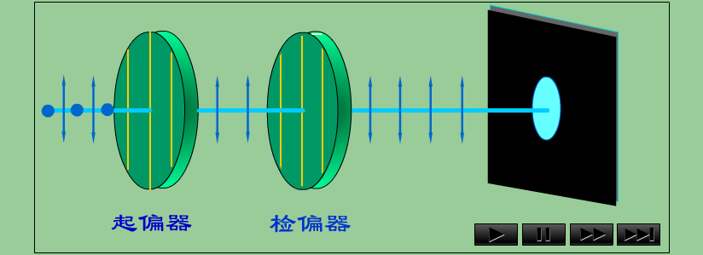
检 偏
起偏器
检偏器

Slide 8


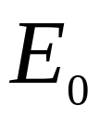
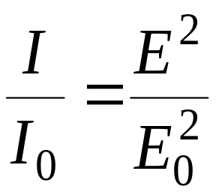
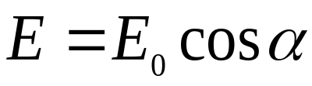


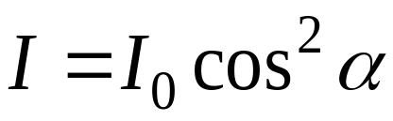
三 马吕斯定律（1808 年）
N
M
起偏器
检偏器
N
M
马吕斯定律

Slide 9
例 两个偏振片P₁、P₂叠在一起,一束强度为I₀的光垂直入射. 已知该入射光由强度相同的自然光和线偏振光混合而成，且入射光穿过第一个偏振片P₁后的光强为0.715I₀；当将P₁抽去后，入射光穿过P₂后的光强为0.375I₀. 求P₁和P₂的偏振方向间的夹角。

Slide 10

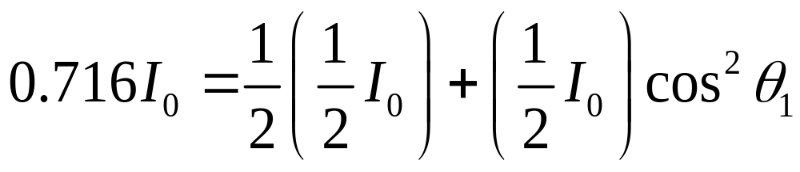
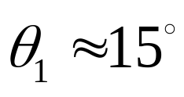

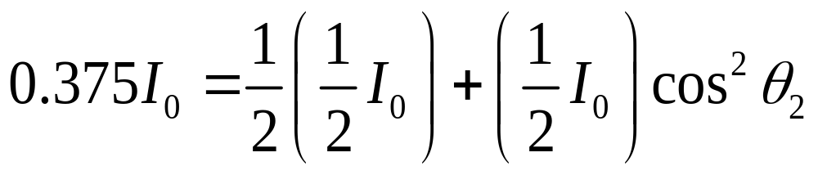
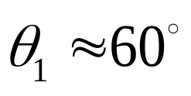
解 设入射光中偏振光的振动方向与P₁的偏振化方向夹角为 ，则由题意得
设入射光中偏振光的振动方向与P₂的偏振化方向夹角为 ，则由题意得

Slide 11

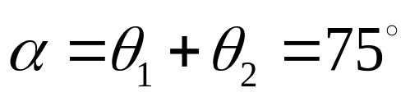
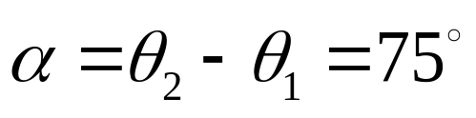
则P₁和P₂的偏振方向间的夹角 有两个可能值
或

Slide 12
讨论
在两块正交偏振片p₁,p₃ 之间插入另一块偏振片p₂ ，光强为I₀ 的自然光垂直入射于偏振片p₁ ，讨论转动p₂ 透过p₃ 的光强I与转角的关系 .

Slide 13






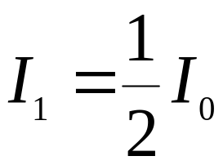
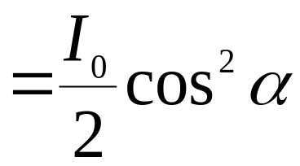
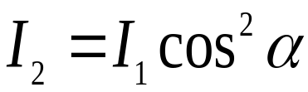

Slide 14
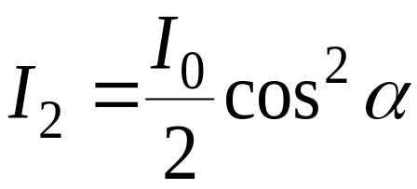
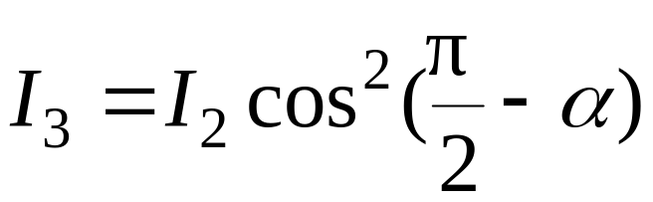
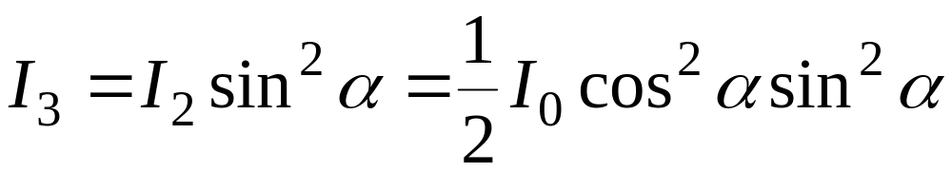
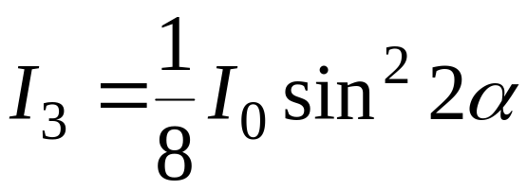

Slide 15
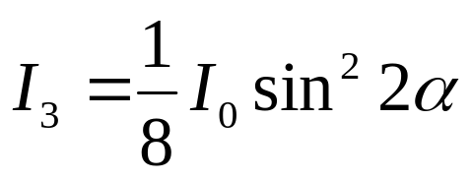

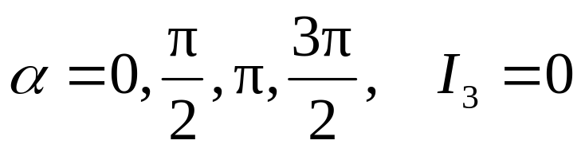
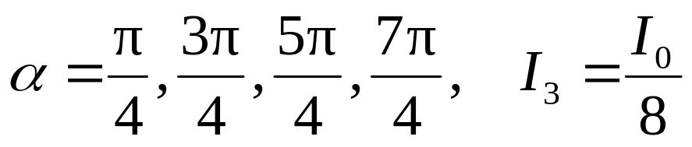
若 在 间变化， 如何变化？

Slide 16
选择进入下一节：
11-0 教学基本要求
11-1 相干光
11-2 杨氏双缝干涉 劳埃德镜
11-3 薄膜干涉
11-4 劈尖 牛顿环 迈克耳孙干涉仪
11-5 光的衍射
END

Slide 17
选择进入下一节：
11-6 夫琅禾费单缝衍射
11–7 夫琅禾费圆孔衍射 光学仪器的
分辨本领
11-8 衍射光栅
11-9 光的偏振性 马吕斯定律
11-10 反射光和折射光的偏振
END

Slide 18
选择进入下一节：
11-11 双折射
* 11-12 偏振光的干涉
* 11-13 液晶
* 11-14 几何光学

